Slide 1
ISA – Intelligent Sensing Anywhere
Impulso à Competitividade nas Várias Fases da Cadeia de Valor

Slide 2





História
Empresa de base tecnológica
Empresa líder com 20 anos de experiência
Spin-off da a Universidade de Coimbra
Evolução baseada na inovação
Cooperação com Universidades e Centros de Investigação
Notes:
A ISA é uma empresa de base tecnológica especialista em soluções inteligentes de telemetria e gestão remota há mais de 20 anos. Concebe e desenvolve produtos e soluções destinados a responder às necessidades em dois principais mercados: Oil & Gas e Energia, englobando soluções para a distribuição de combustíveis, a eficiência energética e hídrica, a monitorização ambiental e, genericamente, as casas e as cidades inteligentes.
A ISA foi fundada fruto do empreendedorismo de um grupo de jovens engenheiros físicos e informáticos da Universidade de Coimbra, com competências no desenvolvimento de soluções de aquisição e transmissão de dados e de automação e controlo remoto.
Como Spin-off da Universidade de Coimbra, a ISA sempre manteve uma forte ligação ao mundo académico.Um dos principais pilares da ISA é a constante aposta na Inovação. A Cultura de Inovação, a todos os níveis na empresa, nos produtos, nos processos, nas abordagens ao mercado, favorecendo o espírito empreendedor e a capacidade de arriscar é pois um dos seus principais pontos fortes. A Investigação e o Desenvolvimento Tecnológico (I&DT) são, desde a sua criação uma aposta para alavancar o crescimento da ISA.
Os seus fundadores ainda hoje possuem uma ligação muito forte com Universidades e Centros de Investigação quer em Portugal quer no estrangeiro, onde desenvolvem actividades de investigação e ensino.
Hoje em dia a ISA possui equipas completamente dedicadas à investigação e desenvolvimento de produtos e serviços, cooperando com outras entidades nacionais e internacionais.
As soluções de telemetria e telecontagem da ISA foram sempre evoluindo graças a esta cultura e forte investimento em I&D, o que lhe permitiu manter-se na liderança deste nicho de mercado e alargar progressivamente o número de países e clientes em que atua.
A ISA alcançou uma posição de liderança mundial num nicho de mercado graças à elevada qualificação dos seus quadros, à Inovação e ao espírito empreendedor que desde sempre fez parte do seu código genético.

Slide 3







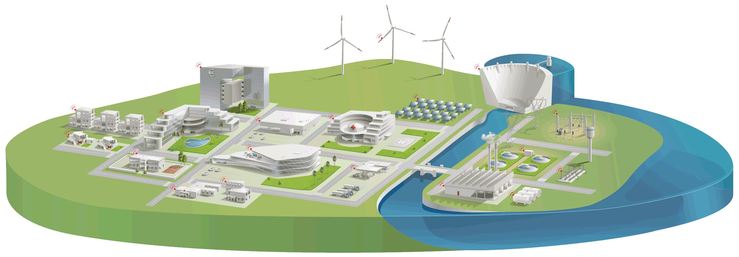
Referência internacional em soluções de monitorização remota, em tempo real dedicadas aos mercados de Energia, Ambiente e Oil & Gas.
Soluções
Hardware
Software
Serviço e suporte ao cliente

Slide 4

Competências Centrais
Telemetria e Comunicação M2M
Instrumentação, Automação e Controlo
Sistemas Embutidos
Engenharia de Software
Serviço e Suporte ao Cliente

Slide 5
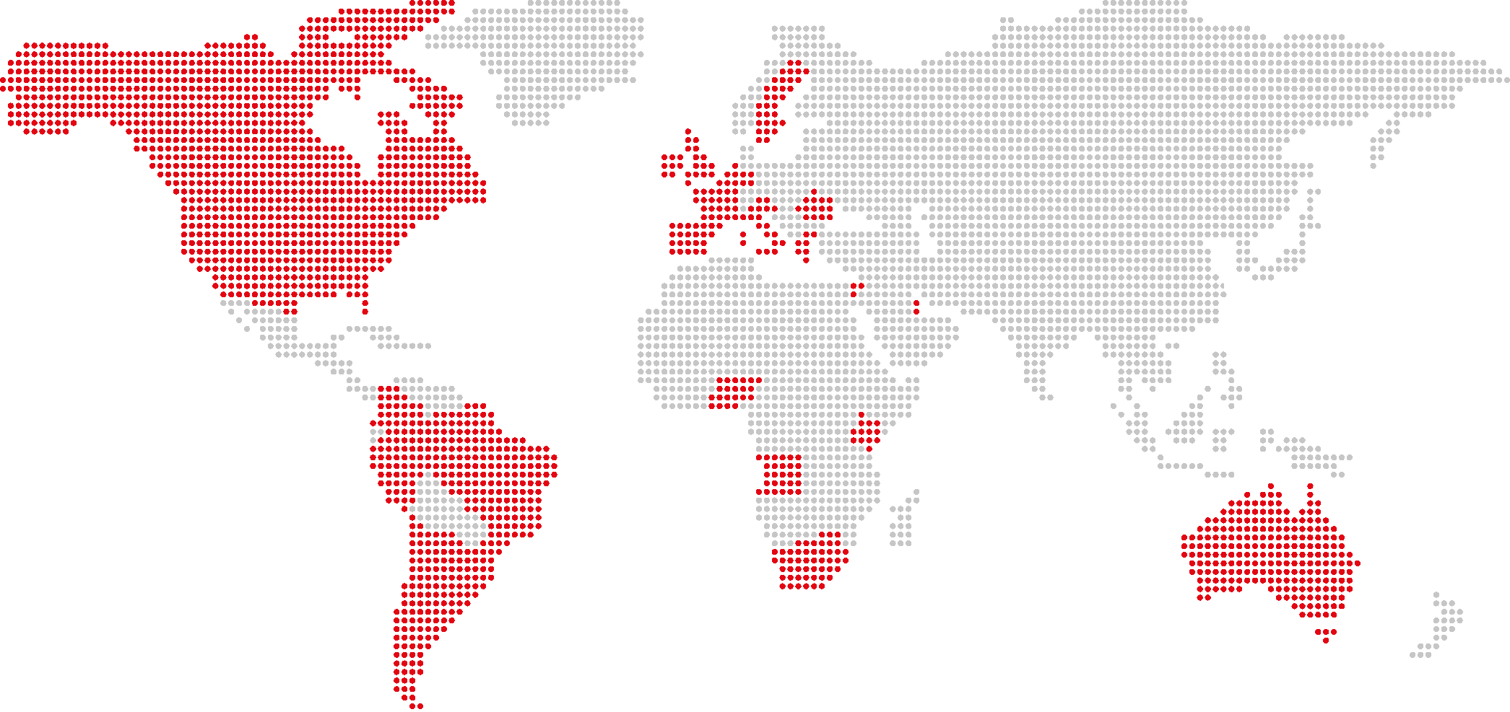


















Exporta tecnologia e soluções inovadoras reconhecidas e implementadas internacionalmente
Angola
Australia
Belgium
Brazil
Canada
Chile
Egypt
France
Germany
Luxembourg
Netherlands
Portugal
Qatar
Romania
Spain
UK
Uruguay
USA

Slide 6
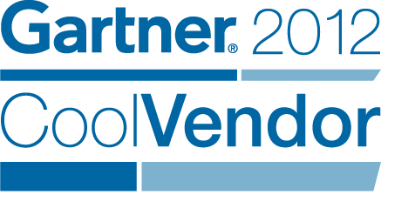
Empresa premiada e reconhecida internacionalmente
Distinguida pela Gartner como uma das empresas de maior potencial na área de aplicações para «Smart Cities».
A Gartner é, desde há vários anos, considerada a maior consultora de IT distinguindo empresas que se destacam em diferentes áreas tecnológicas.
Notes:
Distinguida pela Gartner como uma das empresas de maior potencial na área de aplicações para «Smart Cities».
A Gartner é, desde há vários anos, considerada a maior consultora de IT distinguindo empresas que se destacam em diferentes áreas tecnológicas.

Slide 7

Entrada em Bolsa
2012 é marcado pela entrada da ISA em bolsa. Um percurso de sucesso e pioneirismo consolidado pelo crescimento levam a ISA a olhar para o futuro com ambições reforçadas.
Notes:
2012 é marcado pela entrada da ISA em bolsa. Um percurso de sucesso e pioneirismo consolidado pelo crescimento levam a ISA a olhar para o futuro com ambições reforçadas.

Slide 8
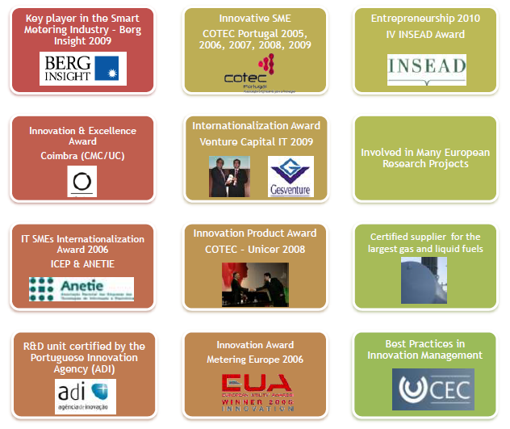
Empresa premiada e reconhecida internacionalmente.

Slide 9
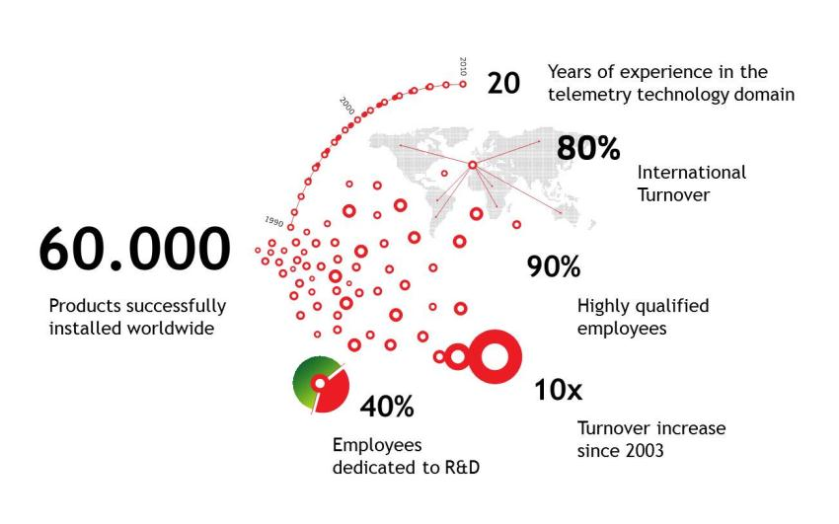
A ISA em Números
20
70 000
90%
10x
40%

Slide 10
As Áreas de Negócio e a Oferta

Slide 11
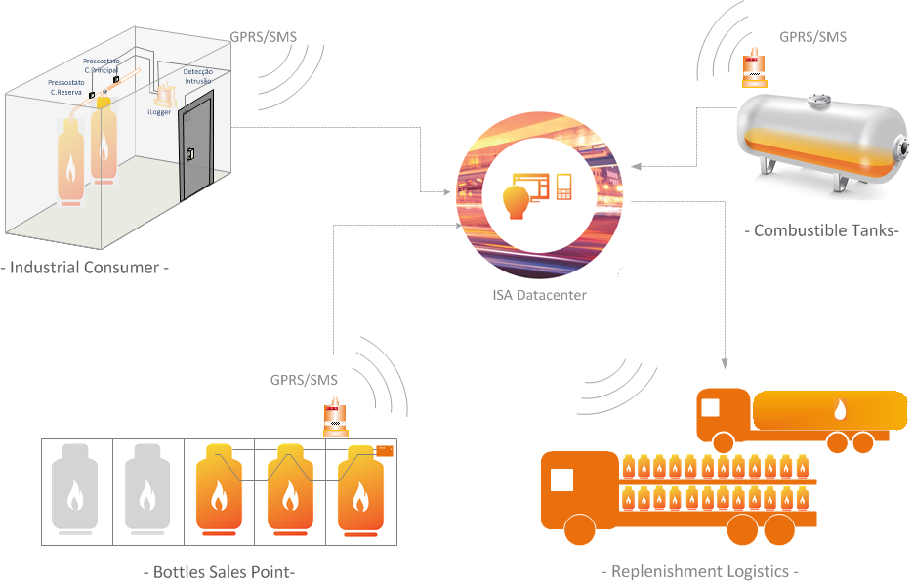
Sistemas de Monitorização Remota - Logística

Slide 12









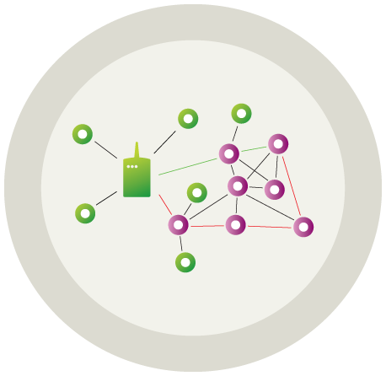
Sistemas de monitorização remota – Energia e Ambiente
Utilities
Empresas
Unidade de Gestão ISA
Residências
Monitorização
Gestão
Suporte

Slide 13


























Clientes de referência que asseguram a qualidade das suas soluções e do serviço

Slide 14









Apoio a Projectos Empreendedores
Notes:
A ISA possui ainda uma longa tradição no apoio a projectos de empreendedorismo tecnológico que se tornaram empresas, como é o caso da BlueWorks, Quantific, Intellicare, InovRetail, Tech4Home, Metablue, inCharge, TakePortugal entre outros.
Hoje em dia a ISA participa também em diversas Redes Europeias de Investigação, Desenvolvimento e Inovação tecnológica nas quais desenvolve actividades com outros participantes de grande potencial como empresas, Escolas de Engenharia, Instituições Governamentais e Públicas, um grande número de Utilities e Comunidades de Utilizadores.

Slide 15

20 Anos de liderança na inovação reforçada com a criação de uma área dedicada à gestão da Inovação e à relação com Universidades e Centros de Conhecimento
A investigação e desenvolvimento é, desde sempre, uma aposta da ISA e a base da inovação tecnológica dos seus produtos.
Os projetos desenvolvidos em conjunto com universidades portuguesas e europeias têm potenciado uma filosofia de inovação aberta e vanguarda tecnológica, colocando a ISA entre as maiores referências nas áreas de telemetria e gestão remota
Notes:
A investigação e desenvolvimento é, desde sempre, uma aposta da ISA e a base da inovação tecnológica dos seus produtos.
Os projetos desenvolvidos em conjunto com universidades portuguesas e europeias têm potenciado uma filosofia de inovação aberta e vanguarda tecnológica, colocando a ISA entre as maiores referências nas áreas de telemetria e gestão remota. Assim a ISA para apoiar as suas actividades de inovação criou a ISA Academy, plataforma que terá como objectivo:
Alargar a capacidade de investigação e desenvolvimento da ISA com as universidades (alunos individuais ou unidades de investigação) criando, deste modo, pólos de desenvolvimento para problemas e necessidades reais do mercado.
Criação de entidades empresariais surgidas através do sucesso de projetos desenvolvidos no âmbito das investigações desenvolvidas.
Desenvolver em volta da ISA um conjunto de competências técnicas e humanas (quer internas, quer externas por via da participação em empresas e projetos) que possibilitem agilidade e capacidade de resposta rápida ás solicitações do mercado e aos avanços dos concorrentes.
Captação e retenção dos melhores profissionais das diversas áreas profissionais que a ISA tem permanente necessidade;

Slide 16


Projectos Inovadores
As várias dimensões de apoio para impulso à competitividade
Notes:
Os excelentes resultados obtidos pela ISA estão estreitamente relacionados com o fortíssimo investimento em I&D que a empresa sempre efectuou. No âmbito das suas actividades de I&D, a ISA integrou-se num ecossistema europeu de investigação aplicada, tendo estabelecido parcerias de investigação conjunta com algumas das empresas tecnológicas mais destacadas e com alguns dos centros de investigação e universidades de maior renome. No âmbito dessas parcerias, a ISA integrou importantes projectos de investigação ligados à eficiência energética, à telemetria e gestão logística e à monitorização remota de pacientes.
A ISA possui neste momento cerca de 40 projectos de inovação a decorrer, quer em colaboração quer individuais, no âmbito de programas de financiamento nacionais e europeus. Destes programas podemos destacar sobretudo: QREN – Quadro de Referência Estratégico Nacional (Portugal); CIP – ICT – PSP : Competitiveness and Innovation framework Programme- Information and Communication Technologies – Support Programme (Europeu); FP7: Framework Program 7 (Europeu). O investimento realizado nestes projectos ronda os 12 Milhões de € ou seja 32 milhões de reais.

Slide 17
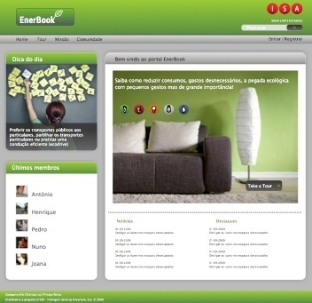
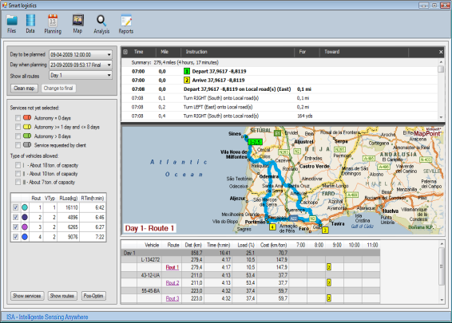
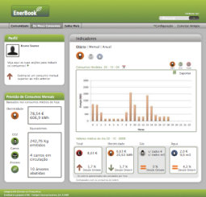
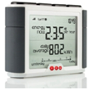
Projectos Colaborativos
SELL
Objectivo: Desenvolver uma plataforma de optimização logística de distribuição de GPL e implementação de novos serviços que permitam aos operadores de GPL captar e fidelizar clientes numa plataforma doméstica de gestão de energia.
Projecto: Desenvolver um novo produto na área da optimização logística de distribuição de GPL , um sistema de aquisição de dados e uma nova plataforma Web para disponibilizar aos clientes de GPL os dados de telemetria provenientes de diversas áreas.
Households
ISA’s Management Unit
Monitoring
Management
Support
Notes:
Um dos objectivos estratégicos da ISA é fornecer novos serviços de valor acrescentado, baseados em tecnologias desenvolvidas pela ISA, e desenvolver novos serviços na área da optimização logística que permitam reduzir os custos logísticos associados à distribuição de GPL. Este projecto permitirá à ISA disponibilizar serviços de valor acrescentado aos seus clientes e ao criar uma plataforma Web2.0 com funcionalidades que visam promover a eficiência energética permitirá à ISA estar no pelotão da frente nesta área. Deste projecto resultaram dois novos produtos o Smart Logistics (optimização das rotas de distribuição e visualização de dados relativos aos GPL) e o EnerBook (Plataforma energética de gestão dos consumos energéticos e pegada ecológica)

Slide 18
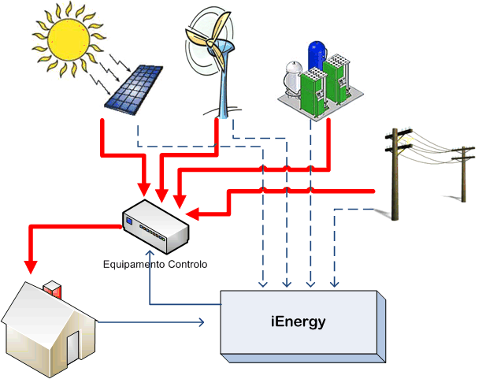
Projectos Colaborativos
iEnergy
Objectivo : O projecto pretende desenvolver um sistema de monitorização energética orientado para a co-geração, preparado para monitorizar a energia que entra, a energia que sai, tomar decisões sobre quando produzir e receber tarifários actualizados em cada instante para orientar as decisões.
Projecto: Dispositivo inteligente de gestão de fontes energéticas e monitorização de consumos. Piloto instalado nas piscinas do colégio de Santa Maria de Lamas
Notes:
O projecto iEnergy enquadra-se perfeitamente na estratégia da ISA, que está a apostar cada vez mais na área da eficiência energética, promovendo soluções que permitam uma gestão rigorosa do consumo energético. Os resultados do projecto iEnergy irão reforçar a oferta da ISA no mercado de soluções para eficiência energética, com uma forte componente de inovação.

Slide 19


Projectos Colaborativos
EnerEscolas
Objectivo : O objectivo do projecto é desenvolver uma plataforma de eficiência energética especificamente dirigida às escolas.
Projecto: Solução de eficiência energética especificamente dedicada às escolas, incluindo medidores de consumos (gás, água, electricidade), uma estação meteorológica, uma rede mesh de recolha de dados e um software educativo que apresenta o tema da eficiência energética do ponto de vista dos vários currículos académicos.
Notes:
No âmbito do presente projecto, a ISA procura chegar a um importante mercado, o mercado das escolas. As escolas são uma importante fatia dos consumos energéticos em ambiente urbano, pois uma fatia substancial da população passa nas escolas uma parte significativa das suas vidas. Muitas dessas escolas dispõem ainda de equipamentos de iluminação, aquecimento, refrigeração e ventilação antiquados e pouco eficientes. São, por isso, um alvo interessante para uma campanha de aumento da eficiência energética, com ganhos potenciais muito significativos, do ponto de vista da poupança energética.

Slide 20

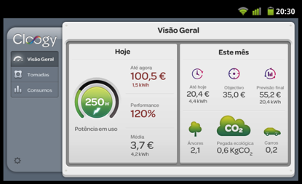
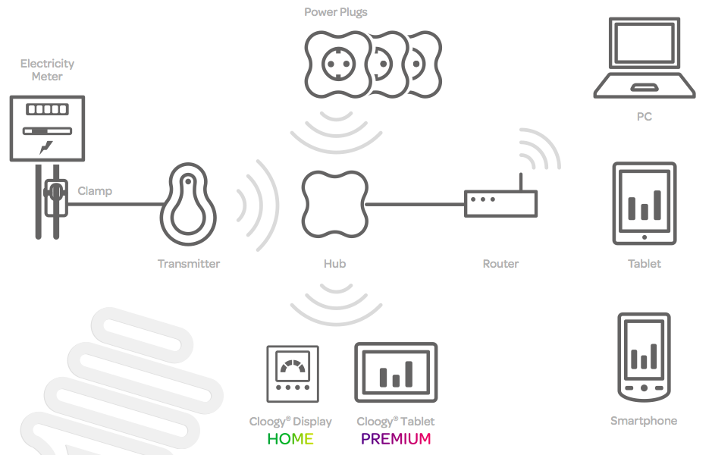
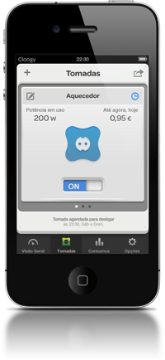
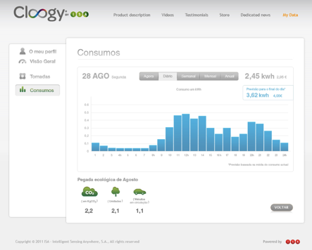

Projectos Colaborativos
MeasureWatt
Objectivo : O projecto visa o desenvolvimento rápido de uma nova geração de medidores de energia, de arquitectura modular, com elevada qualidade de design.
Projecto: Software de Back Office de gestão e aconselhamento energético. Tecnologia de sensores/actuadores de tomada, de sensores de indutância, com transmissão RF, para medição de consumo agregado do contador e a tecnologia de displays de consumo portáteis.
Notes:
O projecto segue uma absoluta coerência dentro da estratégia da empresa de se consolidar como uma referência europeia na área da monitorização e controlo de consumos energéticos.

Slide 21
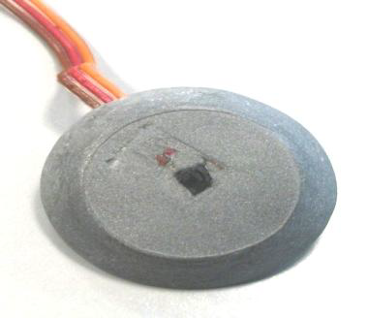

Projectos Colaborativos
MagniLevel
Objectivo : Pretende-se criar um detector magnético de estado sólido que possa ser interposto entre o tanque de gás e o visor manual, para se conhecer o nível de gás no tanque, por interpretação do sinal magnético da sonda interior do tanque.
Projecto: Sensor de direcção do campo magnético de aplicação à medição não invasiva e à transmissão remota do nível de enchimento de reservatórios de GPL
Notes:
A ISA procura criar uma mais-valia científica e tecnológica que lhe irá permitir manter e reforçar a liderança no sector GPL, alargando os produtos oferecidos e diminuindo a dependência de outras entidades.
Actualmente, a ISA recorre a entidades externas para completar as suas soluções de telemetria em tanques GPL. A incorporação deste desenvolvimento nas suas soluções potenciará uma forte redução de custos, que se intensificará em escala, tornando a empresa mais competitiva.

Slide 22
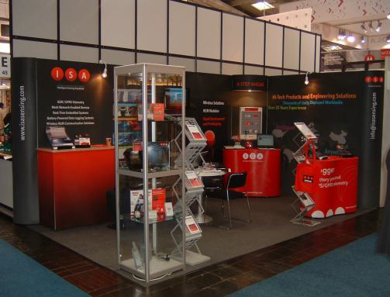

Projectos Colaborativos
ISA Global
Objectivo : Aumentar o leque de clientes e de mercados, apostando nos mercados de proximidade; Reforçar o relacionamento com os actuais clientes, aplicando a telemetria para áreas complementares aos reservatórios de gás ; E diversificar a oferta em termos de produtos, para diminuir a excessiva dependência de apenas 1 ou 2 nichos específicos de mercado.
Projecto: Aumento global de clientes; Forte crescimento no nº de encomendas de clientes internacionais; Alargamento dos mercados com presença ISA; Aumento das exportações em novos clientes.
Notes:
AinternacionalizaçãoéumaáreadecompetitividadecríticadaISA,poisestamovimenta-senummercadoemqueoscustosdedesenvolvimentosãomuitoelevados,sópodendoserrecuperadoscomumapresençaactivanosmercadoseuropeuseglobais.
A aposta no mercado global tem sido uma constante, a par com a permanente aposta na inovação e no reforço das suas competências internas, as bases do crescimento verificado nos últimos anos, contrariando o panorama económico mundial desfavorável. O alargamento da ISA a novos mercados é a peça chave para o seu crescimento.

Slide 23

Projectos Colaborativos
A Step Ahead
Objectivo : Aumentar a competitividade da empresa pelo reforço das suas competências organizacionais, pela implementação de um sistema de qualidade e pela aposta na protecção da propriedade industrial e design. Registo das marcas e reforço da protecção da propriedade industrial da ISA; Desenvolvimento, estudo e melhorias significativas no design dos produtos da ISA, com especial atenção aos produtos da área da eficiência energética, para uso doméstico; Certificação da Qualidade NP EN ISO 9001 : 2008 (Sistemas de Gestão da Qualidade) ; Reforço da estrutura interna de gestão e organização.
Projecto: Através do reforço das competências internas, da melhoria da sua imagem e implementação do Sistema de Gestão da Qualidade, a empresa conseguiu atingir melhorias significativas na sua capacidade de resposta ao cliente, tendo em conta a sua satisfação e fidelização, bem como uma comunicação eficaz dos seus produtos e serviços. Desta forma potenciou o aumento do seu volume de negócios bem como a introdução de mecanismos para a redução de custos na sua actividade.
Notes:
A estratégia de redução de custos, o aumento de competitividade e promoção da imagem da empresa junto do público em geral e dos potenciais clientes em particular, encontram-se perfeitamente alinhados com as orientações da empresa, potenciando a criação de valor para a empresa.

Slide 24
Conclusão
Implementação de uma cultura de inovação
Enfoque no mercado global
Aposta na Qualidade
Flexibilidade
Notes:
Através das componentes de investigação, desenvolvimento e inovação, a ISA pretendeu ao longo de toda a sua história reforçar, de forma sustentável e contínua, a sua actividade para:
a)Implementar uma Cultura de Inovação, a todos os níveis na empresa, nos produtos, nos processos, nas abordagens ao mercado, favorecendo o espírito empreendedor e a capacidade de arriscar.
b)Enfoque no mercado global, com provas já dadas na capacidade de afirmação e de conquista de concursos internacionais alargados, perante fortes competidores de todo o mundo.
c) Aposta na Qualidade, dos produtos e dos processos, já reconhecida pelos numerosos prémios e distinções recebidos nacional e internacionalmente.
d) Grande flexibilidade, que se traduz na capacidade dada pela sua equipa de I&D para o desenvolvimento rápido de novas soluções que respondam em tempo recorde às necessidades específicas de cada cliente.

Slide 25
Obrigado
Luísa Matos
www.isasensing.com
info@isasensing.com
lmatos@isa.pt

